Slide 1
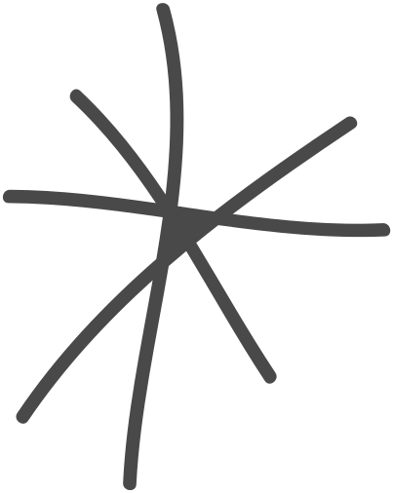
CHÀO MỪNG CÁC EM ĐẾN VỚI TIẾT HỌC NGÀY HÔM NAY

Slide 2
TRÒ CHƠI
ĐẾM CÁCH
5
2
Notes:
Cách chơi: Kick chuột vào hình lục giác sẽ hiện ra mỗi số tương ứng. Hiện ra số nào thì GV cho HS đếm cách theo số đó.

Slide 3
ÔN TẬP VỀ PHÉP NHÂN
BẢNG NHÂN 2
BẢNG NHÂN 5

Slide 4
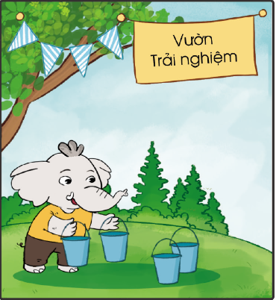
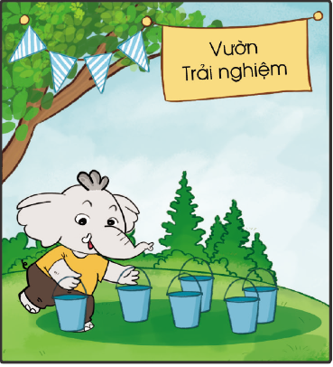
Nêu phép nhân thích hợp với mỗi tranh vẽ
2 được lấy 1 lần
2 được lấy 2 lần
2 được lấy 3 lần
$$2×1=2$$
$$2×2=4$$
$$2×3=6$$

Slide 5
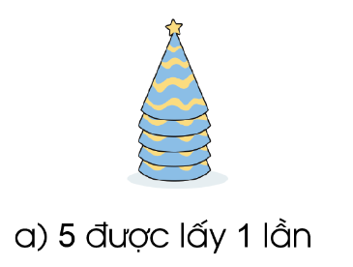
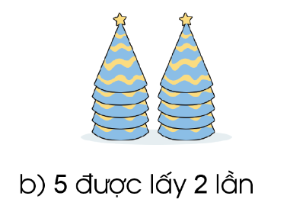
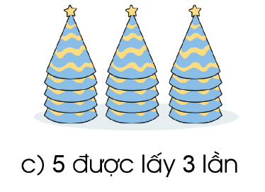
Nêu phép nhân thích hợp với mỗi tranh vẽ
$$5×1=5$$
$$5×2=10$$
$$5×3=15$$

Slide 6
Tính nhẩm
$$2×7=$$
$$14$$
$$2×4=$$
$$8$$
$$2×5=$$
$$10$$
$$2×9=$$
$$18$$
$$2×2=$$
$$4$$
$$2×6=$$
$$12$$

Slide 7
$$5×5=$$
$$25$$
$$5×6=$$
$$30$$
$$5×7=$$
$$35$$
$$5×8=$$
$$40$$
$$5×3=$$
$$15$$
$$5×9=$$
$$45$$

Slide 8
Mỗi ổ có 5 quả trứng. Hỏi 4 ổ như vậy có tất cả bao nhiêu quả trứng?

Slide 9
Lời giải:
Số quả trứng trong 4 ổ là:
$5×4=20$ (quả)
Đáp số: 20 quả trứng

Slide 10
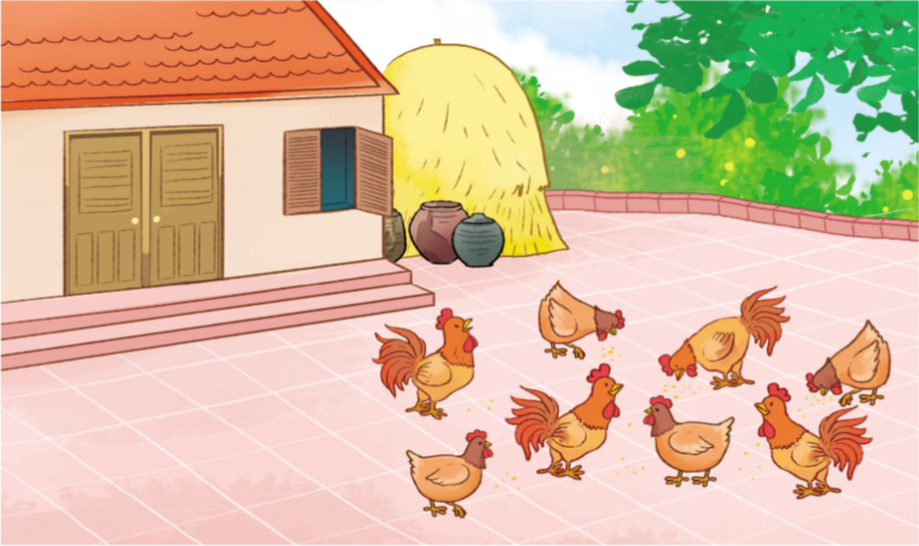
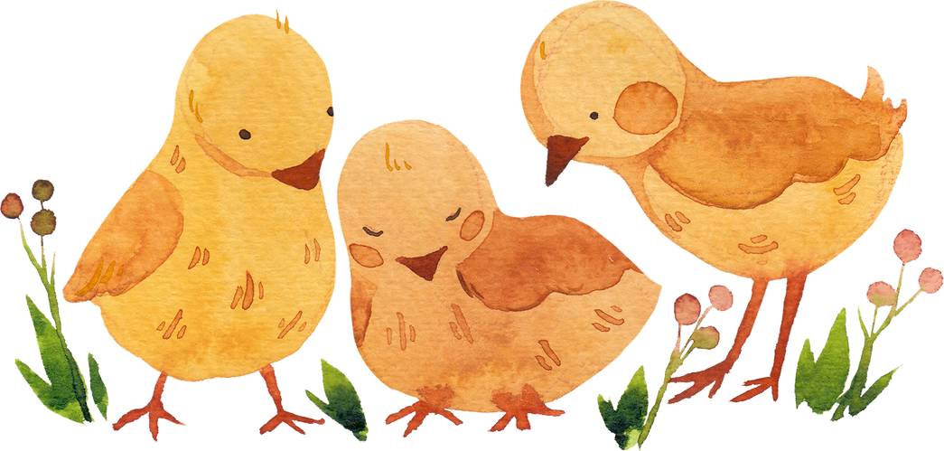
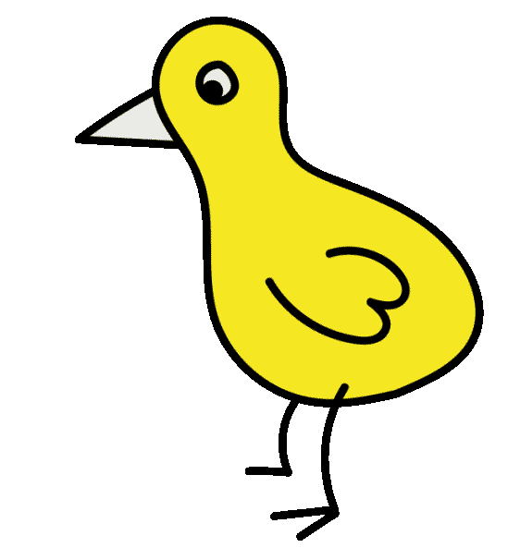
Bài toán: Mỗi con gà có 2 chân. Hỏi 8 con gà có bao nhiêu chân.

Slide 11
Lời giải:
8 con gà có tất cả số chân là:
$8×2=16$ (chân)
Đáp số: 16 chân

Slide 12
HƯỚNG DẪN VỀ NHÀ
Ôn lại kiến thức đã học
Hoàn thành bài tập trong SBT
Đọc trước bài:
Bảng nhân 3.

Slide 13
CẢM ƠN CÁC EM ĐÃ LẮNG NGHE BÀI GIẢNG

